Slide 1
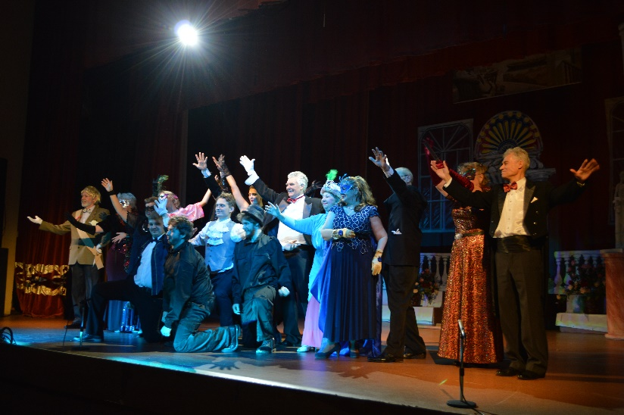
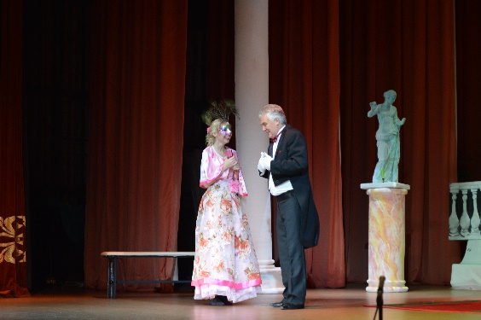
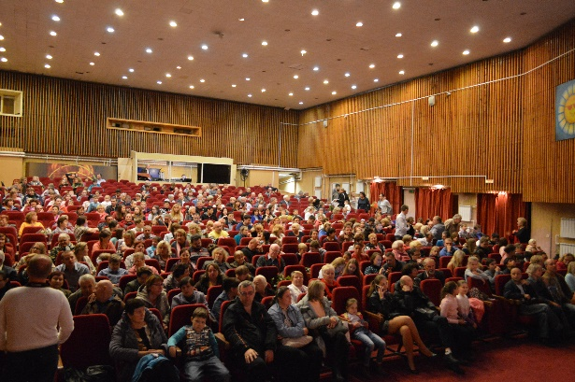
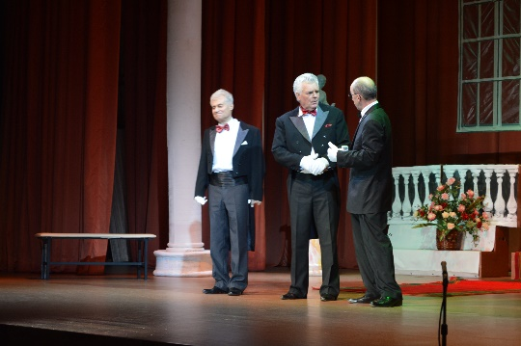
– Премьера спектакля «Летучая мышь» И.Штраус, посвящённая Дню пожилого человека, 10-летию - театральной студии «Рампа»
Культура
02.10.2016г., 14.00., ГДК «Солнечный»
Статус мероприятия – городское.
Жители, гости г. Одинцово - 450 человек
Театральная студия «Рампа» показала музыкальную комедию «Летучая мышь» в постановке Михаила Корыцева актёра и режиссёра, в канун его 70-летия. Зрители с большим удовольствием смотрели комедию, музыку к которой написал И. Штраус. Самодеятельные артисты великолепно играли, естественно проживая жизнь своих героев. Был полный аншлаг!
Цель: Приобщение жителей и гостей г.Одинцово к прекрасному. Знакомство с мировой классикой драматургии.
Дата: 02.10.2016г.
Название мероприятия – Премьера спектакля «Летучая мышь» И. Штраус - театральная студия «Рампа»

